Slide 1
Când Dumnezeu a creat toate lucrurile

Slide 2
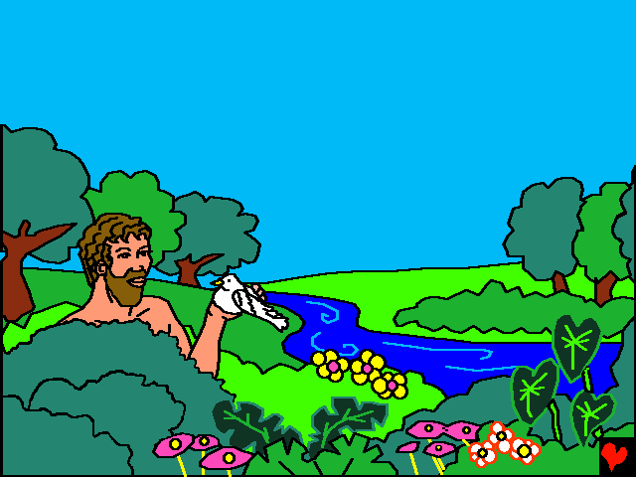
Cine ne-a făcut pe noi? Biblia, Cuvântul lui Dumnezeu, ne spune cum a apărut fiinţa umană. Cu mult timp în urmă, Dumnezeu a făcut primul om şi l-a
numit Adam. Dumnezeu l-a făcut pe Adam din
ţărâna pământului. Dumnezeu i-a dat suflare de viaţă şi el s-a trezit într-o
minunată Grădină, numită Eden.

Slide 3
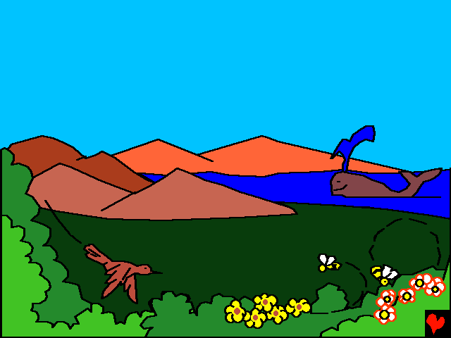
Înainte ca Dumnezeu să-l facă pe Adam, El a făcut o lume minunată plină cu lucruri minunate. Treptat, Dumnezeu a făcut locurile muntoase, mediul înconjurător, florile parfumate şi copacii înalţi, păsările cu penele lor viu colorate şi albinele cu zumzetul lor, balene şi melci alunecoşi.
De fapt, Dumnezeu a făcut toate lucrurile - tot
ceea ce există.

Slide 4
La început de tot, înainte ca Dumnezeu să fi făcut ceva, nu a existat nimic, cu excepţia lui Dumnezeu. Nici oameni, nici locuri sau lucruri. Nimic.
Nici lumină, nici întuneric. Nici deasupra, nici dedesupt. Nu exista ieri şi nu exista mâine. Nu era decât Dumnezeu care nu are început. Apoi Dumnezeu a acţionat.

Slide 5
La început Dumnezeu a creat cerurile şi pământul.

Slide 6
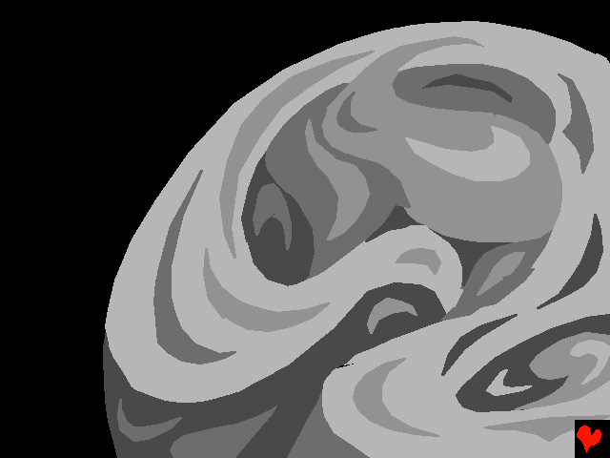
Pământul era pustiu şi gol; peste faţa adâncului de ape era întuneric.
Dumnezeu a zis: „Să fie lumină”.

Slide 7
Şi a fost lumină. Dumnezeu a numit lumina zi şi întunericul l-a numit noapte. Astfel, a fost o seară şi apoi a fost o dimineaţă: aceasta a fost ziua întâi.

Slide 8
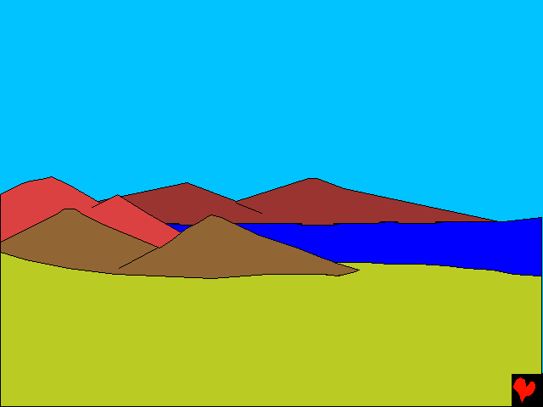
A doua zi Dumnezeu a despărţit apele şi astfel s-au format oceanele, mările şi lacurile, într-o ordine, sub cer. A treia zi, Dumnezeu a zis: „Să se strângă apele de sub cer şi să se arate uscatul” Şi aşa s-a întâmplat.

Slide 9
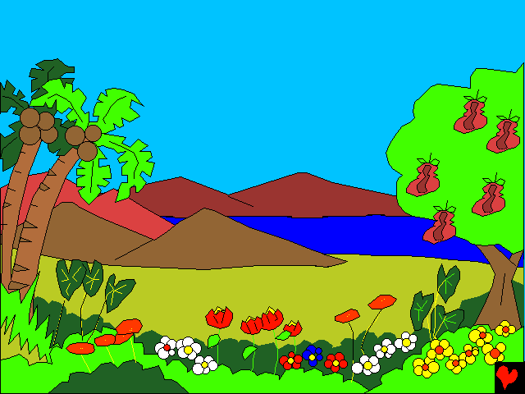
De asemenea, Dumnezeu a zis, să fie iarbă şi flori, tufişuri şi copaci. Şi ele au apărut. Astfel a
fost o seară şi apoi o dimineaţă.
Aceasta a fost ziua a treia.

Slide 10
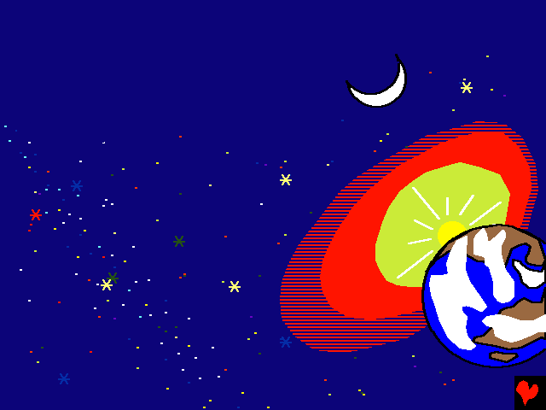
Apoi Dumnezeu a făcut soarele şi luna, şi aşa de multe stele că nimeni nu le poate număra. Astfel a fost
o seară şi apoi o dimineaţă. Aceasta a fost ziua a patra.

Slide 11
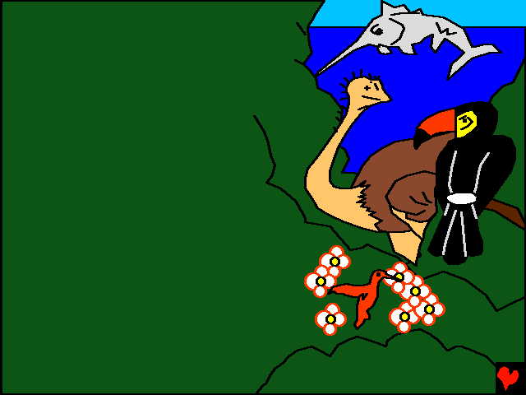
Creaturile mării, peştii şi păsările au fost următoarele pe lista lui Dumnezeu. În ziua a cincea El a făcut marele peşte sabie, struţul cu picioare lungi dar şi
fericitele păsărele colibri. Dumnezeu a făcut peştii şi toate vieţuitoarele care se mişcă, după soiurile lor; a făcut şi orice pasăre înaripată după soiul ei.
Astfel a fost o seară şi apoi o dimineaţă. Aceasta a fost ziua a cincea.

Slide 12
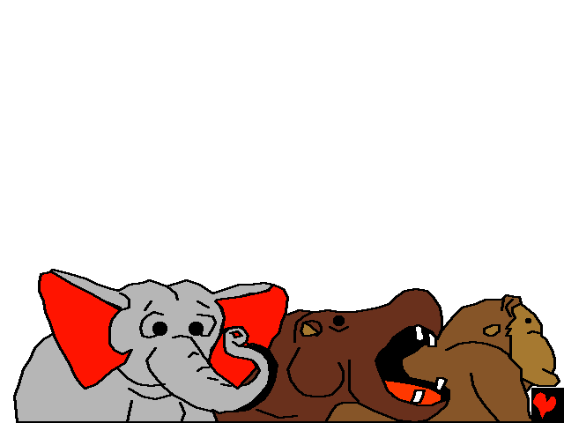
După aceea, Dumnezeu a a vorbit din nou şi a zis:
„Să umplem pământul cu vieţuitoare...” Aşa au luat fiinţă tot felul de animale, de la insecte până la reptile. A creat elefantul cel mare şi castorul, jucăuşele maimuţe şi neîndemânaticii crocodili.
Viermii mişcători, girafele şi pisicuţele care torc. Toate felurile de animale au fost făcute de Dumnezeu în această zi. Astfel a fost o seară şi apoi o dimineaţă. Aceasta a fost ziua a şasea.

Slide 13
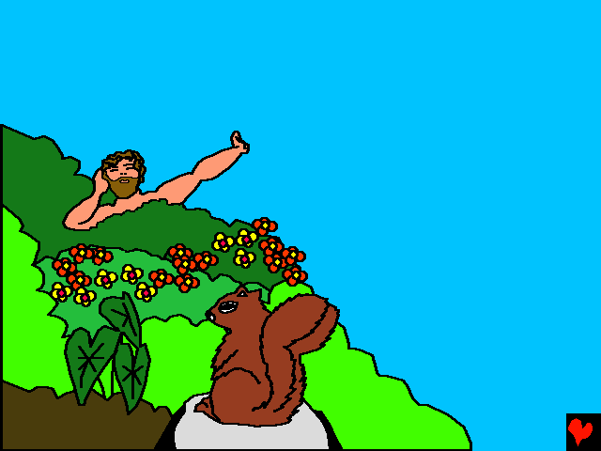
Dumnezeu a mai făcut ceva în ziua a şasea – ceva foarte special. Totul era acum pregătit pentru om. Era hrană şi animale care să-l slujească.
Şi Dumnezeu a zis: „Să facem om după chipul Nostru, după asemănarea Noastră.” El
să stăpânească peste tot pământul. Astfel Dumnezeu l-a creat pe om după chipul şi asemănarea Lui.

Slide 14
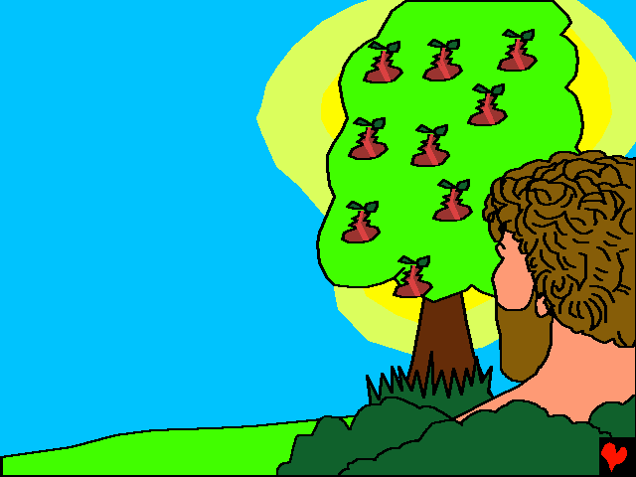
Dumnezeu a vorbit lui Adam. „Poţi să mănânci după plăcere din orice pom din grădină; dar din pomul
cunoştinţei binelui şi răului să nu mănânci, căci în ziua în care vei mânca din el, vei muri negreşit.”

Slide 15
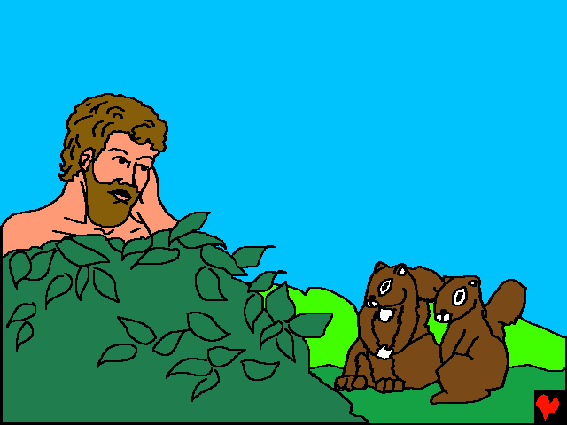
Şi Domnul Dumnezeu a zis:
„Nu este bine ca omul să fie singur; am să-i fac un ajutor potrivit pentru el.” Dumnezeu a adus toate păsările şi animalele în faţa lui Adam
şi acesta le-a dat nume.

Slide 16
Trebuie să fi fost foarte deștept Adam să facă lucrul acesta. Dar printre toate vieţuitoarele nu s-a putut găsi o pereche potrivită pentru a-i fi partener
lui Adam.

Slide 17
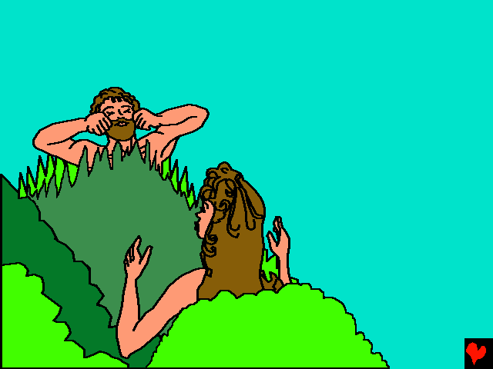
Atunci Dumnezeu a trimis un somn adânc,
adânc, peste Adam. În timpul somnului Dumnezeu a luat o coastă din trupul lui Adam şi a făcut o femeie.
Femeia pe care Dumnezeu a făcut-o a fost într-adevăr
perechea potrivită pentru Adam.

Slide 18
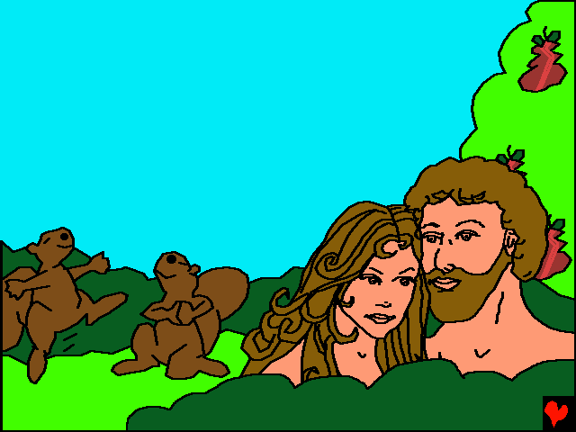
Dumnezeu a făcut toate lucrurile în 6 zile. Apoi Dumnezeu a binecuvântat a şaptea zi, şi a făcut-o o zi de odihnă. În Grădina Edenului, Adam şi soţia lui Eva au fost perfect fericiţi, slujindu-L pe Dumnezeu.
Dumnezeu era Domnul, Călăuzitorul
şi Prietenul lor.

Slide 19
Această povestire Biblică, ne vorbește despre Dumnezeul nostru minunat, care ne-a creat pe noi şi care doreşte să se facă cunoscut nouă.
Dumnezeu ştie că noi facem fapte rele, aceste fapte rele sunt numite de El păcate. Pedeapsa pentru păcat este moartea, dar Dumnezeu ne-a iubit şi ne iubeşte atât de mult încât a trimis pe singurul Lui Fiu, pe Isus, să moară pe cruce şi să fie pedepsit pentru păcatele tale. Dacă voi credeți în Isus şi îi cereți iertare, El vă va ierta! El va veni în viaţa voastră, iar voi vei trăi cu El pentru totdeauna.
Dacă voi credeți că toate acestea sunt adevărate, atunci rugați-vă astfel lui Dumnezeu:

Slide 20
Dragă Isuse, cred că Tu eşti Dumnezeu dar te-ai făcut om ca să mori pentru păcatele mele, iar acum eşti viu. Te rog intră în viaţa mea şi iartă-mi păcatele, astfel voi avea o viaţă nouă şi într-o zi voi fi pentru toteauna cu Tine. Ajută-mă să-Ţi slujesc şi să trăiesc ca şi copil al Tău. Amin.

Slide 21
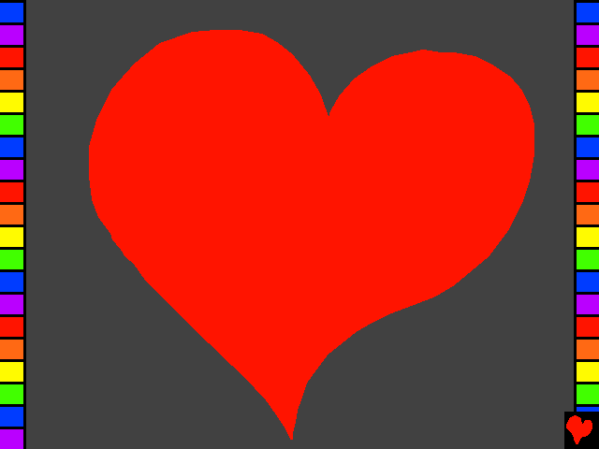
Sfârşit

